Slide 1
13-6
These materials are by the Kongki Ka Project and are made available to you under the terms of the Creative Commons Attribution ShareAlike license 4.0.
You have permission to share and redistribute these materials in any format and to make reasonable revisions and adaptations of this translation, provided that:
You include the above licence and source information.
If you redistribute these materials or create derivatives, you must distribute your contributions under the same license as the original.
The Holy Bible, Berean Standard Bible, BSB is produced in cooperation with Bible Hub, Discovery Bible, OpenBible.com, and the Berean Bible Translation Committee. This text of God's Word has been dedicated to the public domain.
Tibetan text is from the The Holy Bible in Modern Literary Tibetan, New Tibetan Bible translation.
This translation is made available under the terms of the Creative Commons Attribution-NonCommercial-NoDerivatives 4.0 International license.
Notes:
Chected Kham

Slide 2
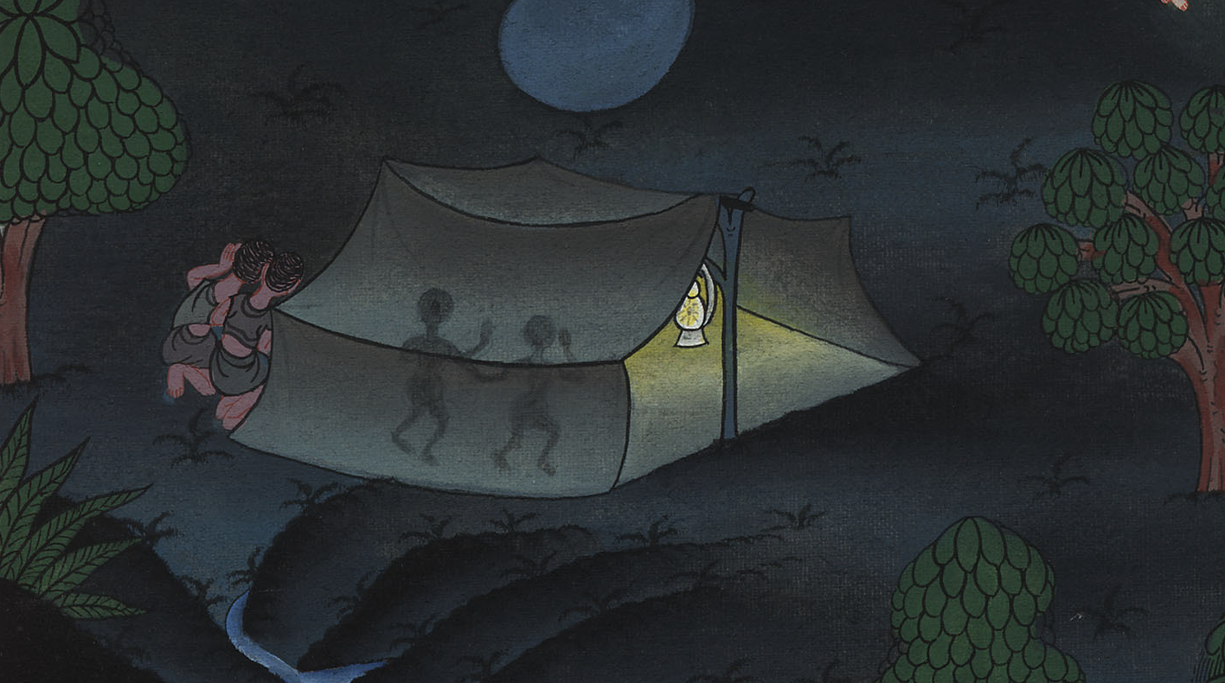
ཁྲིམས་དཔོན 7
མི་དན་པ་གི་རྨི་ལམ།

Slide 3
6. Midianite’s dream – Judges 7:9-15
ཁྲིམས་དཔོན 7
མི་དན་པ་གི་རྨི་ལམ།

Slide 4
ཁྲིམས་དཔོན 7
མི་དན་པ་གི་རྨི་ལམ།
This work is licensed under a Creative Commons Attribution-ShareAlike 4.0 International License

Slide 5
9That night the Lord said to Gideon, “Get up and go down against the camp, for I have delivered it into your hand.
9མཚན་མོ་དེར་དཀོན་མཆོག་ཡ་ཝཱེས་གིད་ཡོན་ལ་འདི་སྐད་དུ། བདག་གིས་ཁོ་རྣམས་ཁྱོད་ཀྱི་ལག་ཏུ་སྤྲད་ཟིན་པས། ཡར་ལོངས་ལ་མར་མིད་ཡཱན་གྱི་དམག་སྒར་དུ་སོང་ཞིག

Slide 6
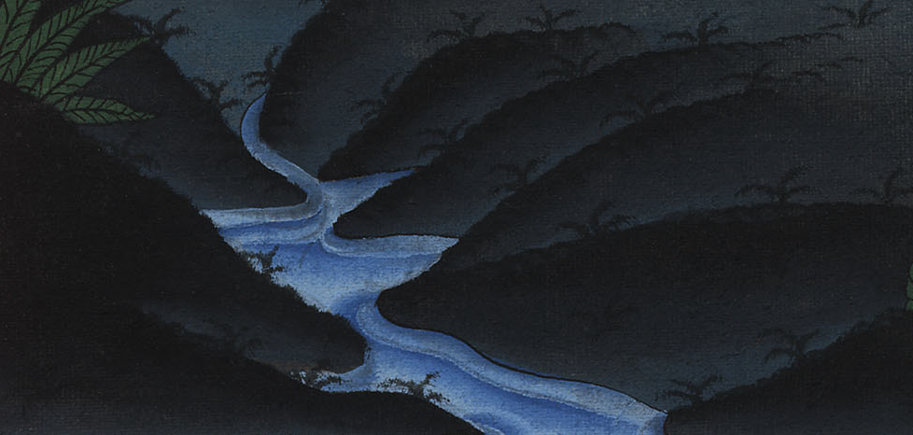
ཁྲིམས་དཔོན 7:9

Slide 7
10But if you are afraid to do so, then go down to the camp with your servant Purah
10གལ་ཏེ་ཁྱོད་འགྲོ་བར་འཇིགས་ན། ཁྱོད་ཀྱི་གཡོག་པོ་ཕུ་རཱ་ཁྲིད་ནས་དམག་སྒར་དེ་རུ་སོང་དང་།

Slide 8
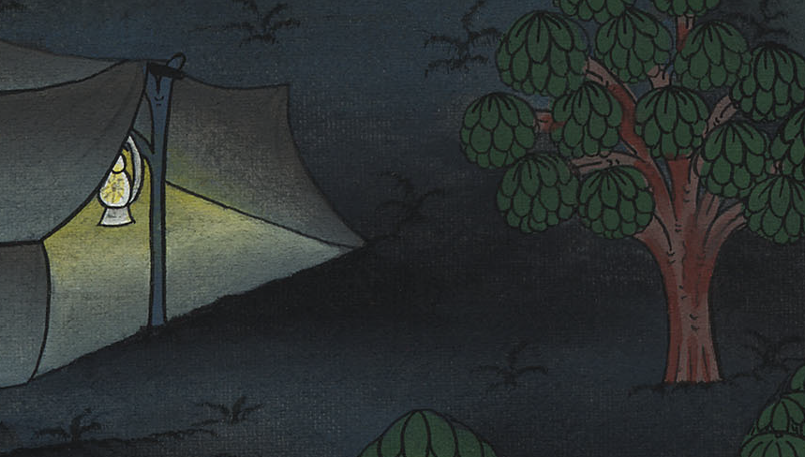
ཁྲིམས་དཔོན 7:10

Slide 9
11and listen to what they are saying. Then your hands will be strengthened to attack the camp.” So he went with Purah his servant to the outposts where armed men were guarding the camp.
11ཁོ་རྣམས་ཀྱིས་ཅི་སྨྲ་བ་ཁྱོད་ཀྱིས་ཐོས་པ་དང་། ཁྱོད་ལ་མར་སོང་ནས་དམག་སྒར་དེར་དཔུང་འཇུག་བྱེད་པའི་སྙིང་སྟོབས་ལྡན་པར་འགྱུར་ཞེས་གསུངས། དེ་ནས་གིད་ཡོན་གྱིས་གཡོག་པོ་ཕུ་རཱ་ཁྲིད་ནས་མར་དམག་སྒར་གྱི་མཐའ་མཚམས་སུ་སོང་ངོ་། །

Slide 10
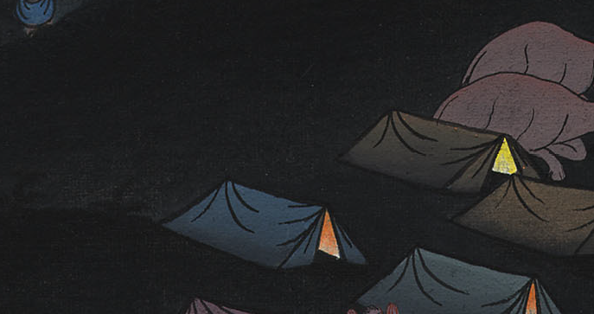
ཁྲིམས་དཔོན 7:11

Slide 11
12Now the Midianites, Amalekites, and all the other people of the east had settled in the valley like a swarm of locusts, and their camels were as countless as the sand on the seashore.
12དེར་མིད་ཡཱན་པ་དང་ཨ་མཱད་ལེག་པ། ཤར་ཕྱོགས་པ་ཐམས་ཅད་ཐང་ལ་ཁྱབ་ཅིང་འབུ་ཆ་ག་པ་ལྟར་མང་ལ། དེ་རྣམས་ཀྱི་རྔ་མོང་ནི་མཚོ་འགྲམ་གྱི་བྱེ་མ་ལྟར་བགྲང་ལས་འདས་པའོ། །

Slide 12
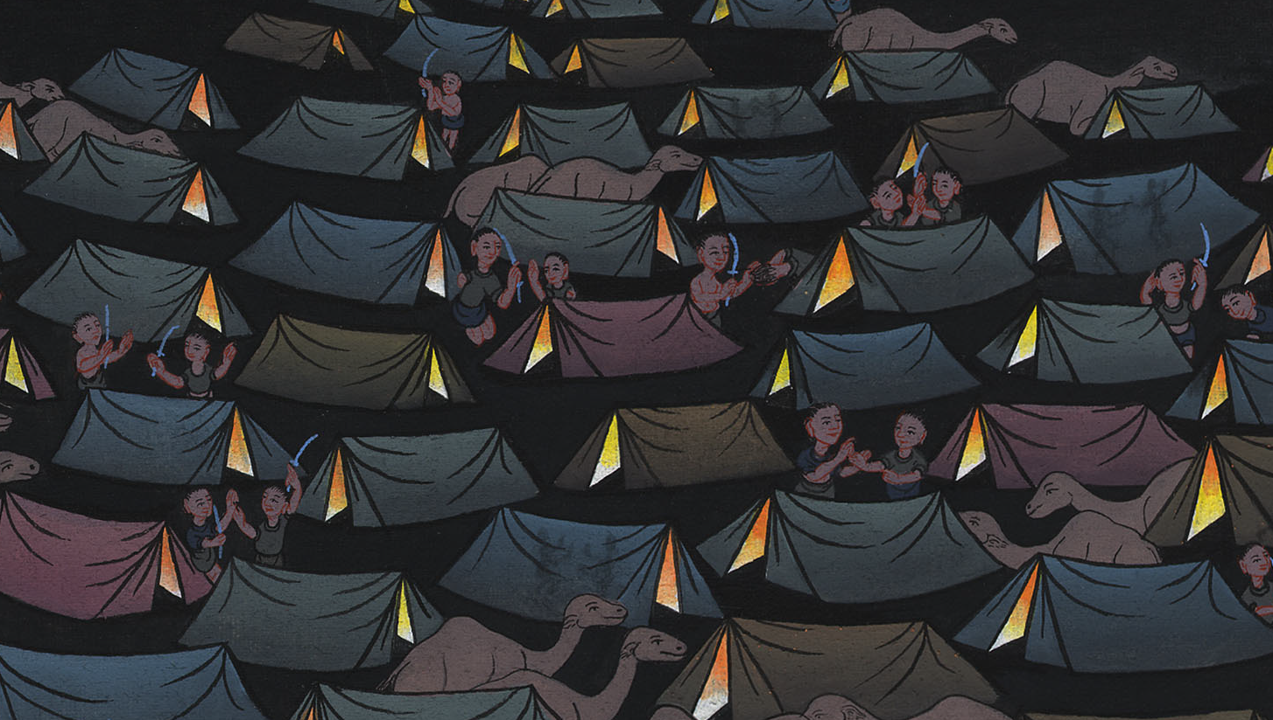
ཁྲིམས་དཔོན 7:12

Slide 13
13And as Gideon arrived, a man was telling his friend about a dream. “Behold, I had a dream,” he said, “and I saw a loaf of barley bread come tumbling into the Midianite camp. It struck the tent so hard that the tent overturned and collapsed.”
13གིད་ཡོན་དེར་སླེབས་པ་ལ། མི་ཞིག་གིས་རང་གི་གྲོགས་པོར་རྨི་ལམ་བཤད་དེ་འདི་ལྟར་སྨྲས་པ་སྟེ། ལྟོས་དང་། བདག་གིས་རྨི་ལམ་ཞིག་རྨིས་པ་ནི་འདི་ལྟ་སྟེ། སོ་ཕྱེའི་བག་ལེབ་ཅིག་མིད༌ཡཱན་གྱི་དམག་སྒར་དུ་གྲིལ་འོང་ཞིང་། གུར་གྱི་རྩར་སླེབས་ནས་གུར་ལ་ཐོགས་ཏེ་བསྒྱེལ་བ་དང་གུར་གྱི་མགོ་རྟིང་བསློགས་ཞེས་པ་ལ།

Slide 14
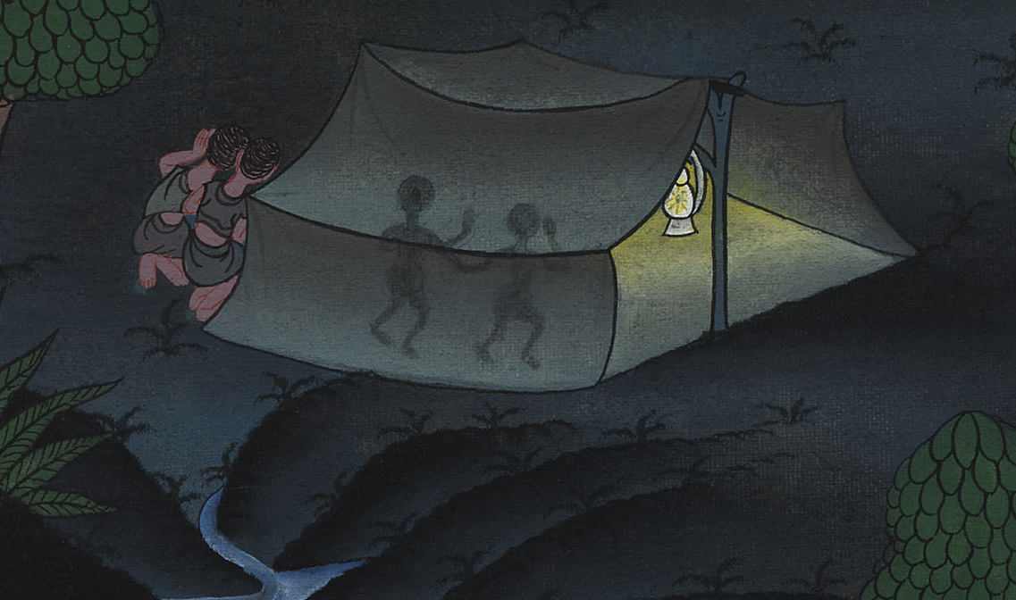
ཁྲིམས་དཔོན 7:13

Slide 15
13And as Gideon arrived, a man was telling his friend about a dream. “Behold, I had a dream,” he said, “and I saw a loaf of barley bread come tumbling into the Midianite camp. It struck the tent so hard that the tent overturned and collapsed.”
13གིད་ཡོན་དེར་སླེབས་པ་ལ། མི་ཞིག་གིས་རང་གི་གྲོགས་པོར་རྨི་ལམ་བཤད་དེ་འདི་ལྟར་སྨྲས་པ་སྟེ། ལྟོས་དང་། བདག་གིས་རྨི་ལམ་ཞིག་རྨིས་པ་ནི་འདི་ལྟ་སྟེ། སོ་ཕྱེའི་བག་ལེབ་ཅིག་མིད༌ཡཱན་གྱི་དམག་སྒར་དུ་གྲིལ་འོང་ཞིང་། གུར་གྱི་རྩར་སླེབས་ནས་གུར་ལ་ཐོགས་ཏེ་བསྒྱེལ་བ་དང་གུར་གྱི་མགོ་རྟིང་བསློགས་ཞེས་པ་ལ།

Slide 16
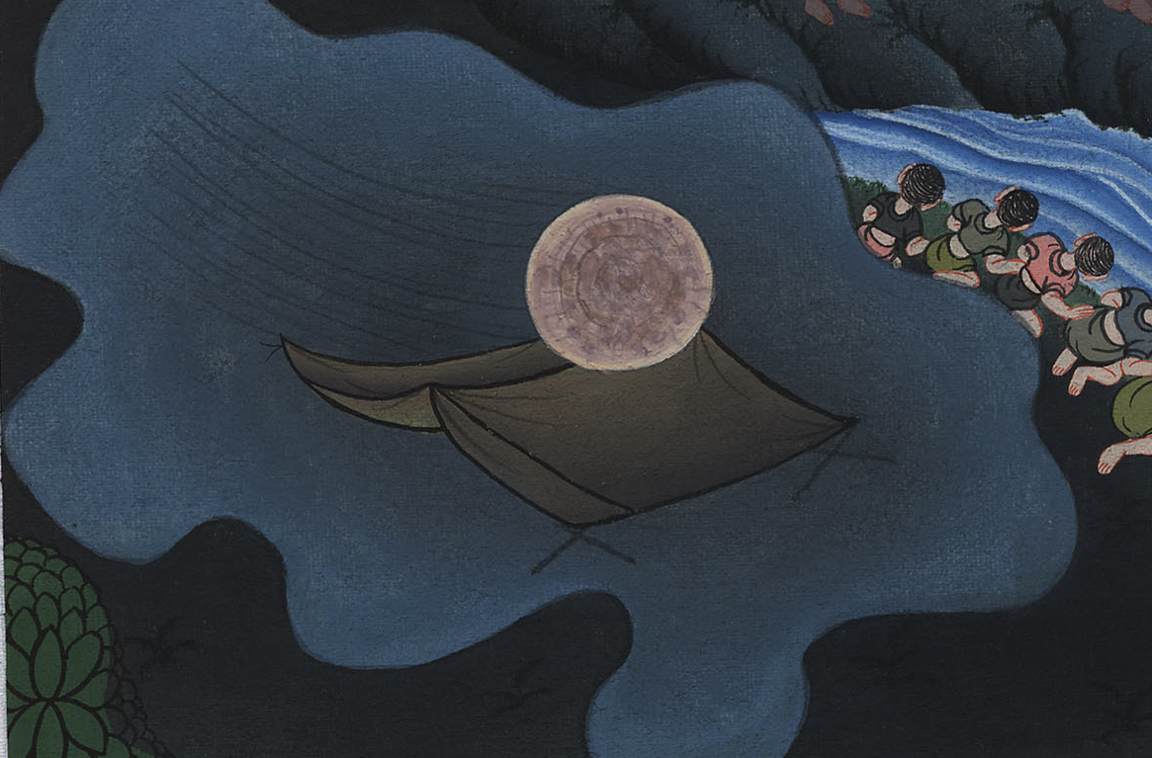
ཁྲིམས་དཔོན 7:13

Slide 17
14His friend replied: “This is nothing less than the sword of Gideon son of Joash, the Israelite. God has delivered Midian and the whole camp into his hand.”
14གྲོགས་པོ་དེ་ན་རེ། འདི་ནི་གཞན་ཞིག་མ་ཡིན་པར་ཡེས་ར་ཨེལ་པ་ཡོ་ཨ་སིའི་བུ་གིད་ཡོན་གྱི་རལ་གྲི་ཡིན་ཏེ། དཀོན་མཆོག་གིས་མིད༌ཡཱན་དང་དམག་མི་ཡོངས་རྫོགས་ཁོའི་ལག་ཏུ་སྤྲད་པ་ཡིན་ཞེས་སྨྲས་སོ། །

Slide 18
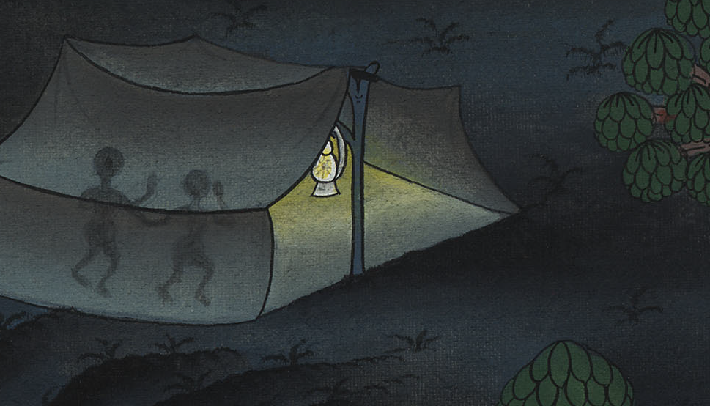
ཁྲིམས་དཔོན 7:14

Slide 19
15When Gideon heard the dream and its interpretation, he bowed in worship. He returned to the camp of Israel and said, “Get up, for the Lord has delivered the camp of Midian into your hand.”
15གིད་ཡོན་གྱིས་རྨི་ལམ་དང་དེའི་དོན་འགྲེལ་ཐོས་ནས་དཀོན་མཆོག་ལ་བསྙེན་བཀུར་ཕུལ་ཞིང་། ཡེས་ར་ཨེལ་པའི་དམག་སྒར་དུ་ཕྱིར་ལོག་སྟེ་འདི་ལྟར། ཡར་ལོངས་དང་། དཀོན་མཆོག་ཡ་ཝཱེས་མིད༌ཡཱན་གྱི་དམག་དཔུང་ཁྱོད་རྣམས་ཀྱི་ལག་ཏུ་སྤྲད་ཟིན་ཞེས་སྨྲས་པའོ། །

Slide 20
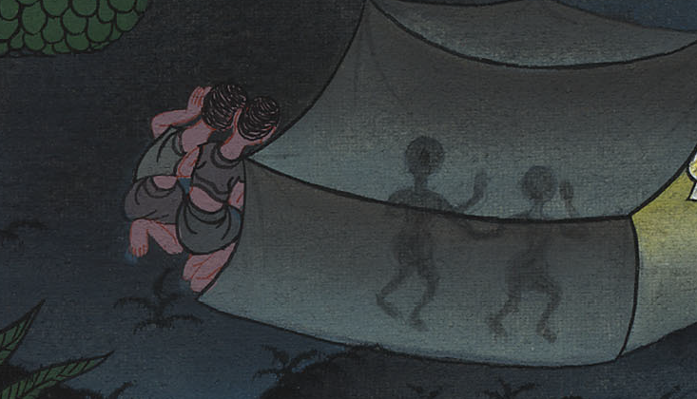
ཁྲིམས་དཔོན 7:15

Slide 21
15When Gideon heard the dream and its interpretation, he bowed in worship. He returned to the camp of Israel and said, “Get up, for the Lord has delivered the camp of Midian into your hand.”
15གིད་ཡོན་གྱིས་རྨི་ལམ་དང་དེའི་དོན་འགྲེལ་ཐོས་ནས་དཀོན་མཆོག་ལ་བསྙེན་བཀུར་ཕུལ་ཞིང་། ཡེས་ར་ཨེལ་པའི་དམག་སྒར་དུ་ཕྱིར་ལོག་སྟེ་འདི་ལྟར། ཡར་ལོངས་དང་། དཀོན་མཆོག་ཡ་ཝཱེས་མིད༌ཡཱན་གྱི་དམག་དཔུང་ཁྱོད་རྣམས་ཀྱི་ལག་ཏུ་སྤྲད་ཟིན་ཞེས་སྨྲས་པའོ། །

Slide 22
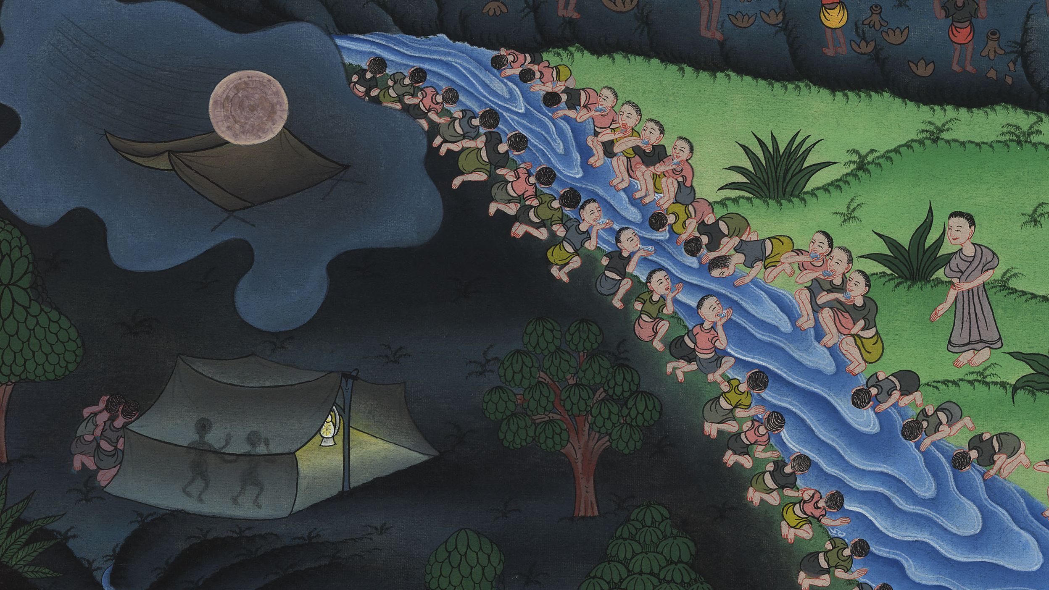
ཁྲིམས་དཔོན 7:15

